Slide 1

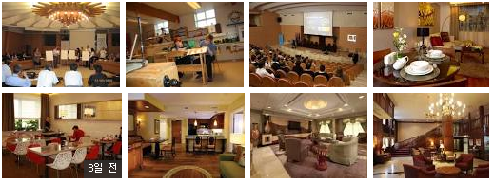

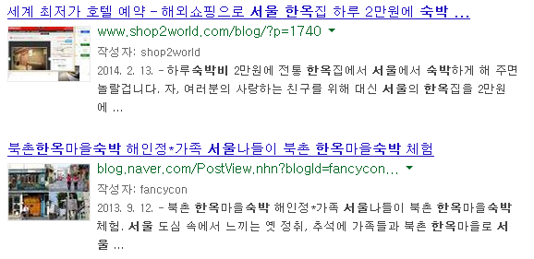



통합검색 페이지
이미지 검색
텍스트 검색
동영상검색
통합 검색
검색
로그인 레이어 추가 부탁드립니다!
이미지 검색 결과
유사 이미지 재검색
텍스트 검색 결과
질의 의도 재검색:
서울 한옥 숙박
서울 한옥 마을 숙박
동영상 검색 결과

Slide 2
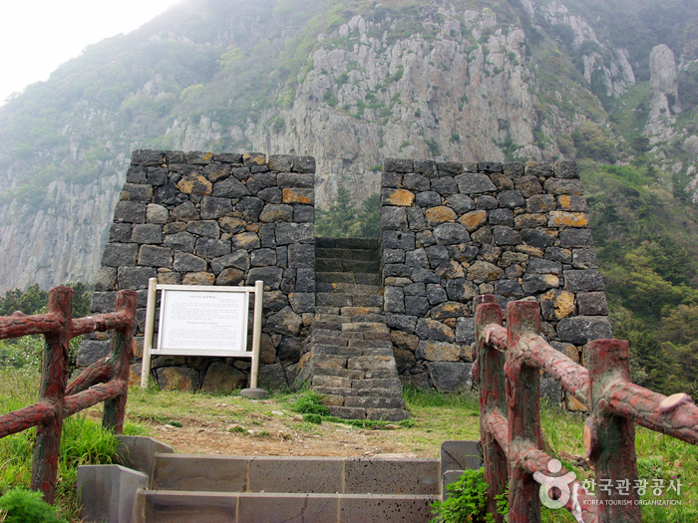
2. 서비스 페이지(2개)
: 통합검색 결과 URL을 클릭할 경우, 새창에서 해당 항목의
상세정보를 열람할 수 있게 됩니다. 이를 ‘서비스 페이지’라 합니다.
[제주도 서귀포시] 산방산(제주)
다음과 같이 관광지
항목에 대한 상세 설명이
나와야 하는데, 사진은 2개
이상이 들어갈 수 도 있으며,
참고 URL은
http://goo.gl/7fqd9m
해주세요!
위치: 제주 서귀포시 안덕면 사계리 산16번지 일대
문의/안내: 산방산관리사무소 064-760-6321
이용시간: 동절기 08:00~17:00 / 하절기 08:00~18:00
※ 현지 상황에 따라 입장시간은 변동될 수 있음
개 요
제주도 서남부의 평야지대에 우뚝 서 있어 어디에서도 조망이 가능한 종 모양의 종상화산체다. 용암돔 남측 절벽의 높이 150~300m 사이에는 다양한 모양과 크기의 풍화혈과 애추가 발달되어 있고, 해발 150m쯤에 길이 약 10m, 너비와 높이가 약 5m인 산방굴이라고 하는 해식동굴이 바다를 향해 특색 있는 경관을 이루어 있어 영주십경의 하나이다.
산방산 입구에 왼쪽은 산방사, 오른쪽은 보문사 적멸보궁이라는 두 개의 사찰이 있고, 이 두 사찰 사이의 돌계단 길을 쭉 따라 올라가면 산방굴사가 나온다. 산방산 앞 도로변에는 연대가 세워져 있는데, 연대는 횃불과 연기를 이용하여 정치·군사적으로 급한 소식을 전하던 통신수단을 말한다. 봉수대와는 기능면에서 차이가 없으나 연대는
….

Slide 3
3. 회원가입 페이지
이사님께서 구글 개정 가입 페이지와 비슷한 디자인을 원하셨습니다.
http://goo.gl/80rv8R 참조 부탁드립니다! (구글 회원가입 페이지)
기본 항목으로
아이디, 비밀번호1, 비밀번호2, 생일, 성별 정도가 들어가는 것으로 알고 있습니다.
상세한 내용이 아직 안정해져 있어서, 이사님께 문의하며 해결중입니다.

Slide 4
4. 로그인 페이지(통합검색 페이지에서 클로즈업)
이미지 검색
텍스트 검색
동영상검색
통합 검색
검색
로그인 레이어 추가 부탁드립니다!
이미지 검색 결과
추가해주신 로그인 레이어의
로그인 부분을 확대해서 보여주시고,
로그인 하기 전 화면과, 로그인 후의
화면을 부탁드립니다!
유사 이미지 재검색
텍스트 검색 결과
질의 의도 재검색:
서울 한옥 숙박
서울 한옥 마을 숙박
동영상 검색 결과

Slide 5
5. 아이콘 (2개: 동영상, 사진 업로드 기능 실행)
이미지 검색
텍스트 검색
동영상검색
통합 검색
검색
이미지 검색 결과
이 두 아이콘 제작 부탁드려요!
유사 이미지 재검색
텍스트 검색 결과
질의 의도 재검색:
서울 한옥 숙박
서울 한옥 마을 숙박
동영상 검색 결과

